Slide 1
Моя первая работа

Slide 2
В чем же идея?
Создать игру с полем 3 на 3 с доджем (уворотом) от объектов

Slide 3
Есть ли здесь сложности?
управление
И в чем же проблема?
Нужно проверить, вводил ли что-то пользователь, и ввод должен осуществляться без нажатия клавиши ENTER
Как это решить?
Нужно использовать для ввода _getch(), а для проверки ввода _kbhit()

Slide 4
Что же мы имеем в результате?
400 строк кода, из которых 75% - это анимации, остальное - это управление и отрисовка

Slide 5
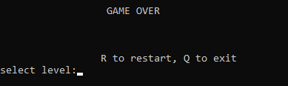

Баги есть?
Куда же без них! Уверен, что за несколько часов теста этой игры я еще далеко не все нашел! Но самые важные (и которые я исправить не могу) это:
1. При смерти, если нажать на какую-либо цифру, символ помимо r и q, то игроку придется заново выбирать уровень
2. Если на 1 уровне (где недоступны телепорты) пойти в стенку, то самый верхний слой поля не обновится, из-за этого могут остаться части от анимации

Slide 6
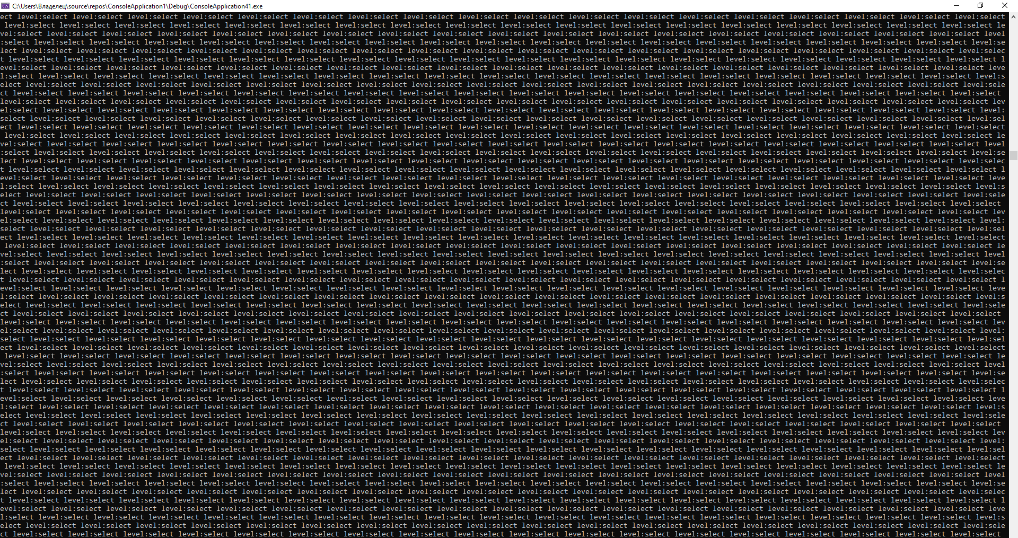
3. Если выбрать любую букву вместо уровня, то произойдет это

Slide 7
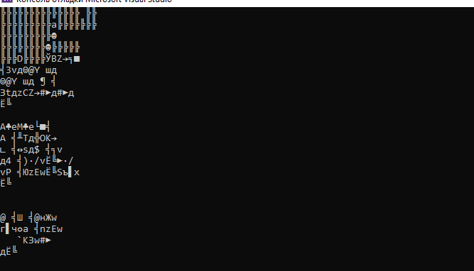
4. Если много раз идти в стенку, то произойдет следующее:

Slide 8
Чему же я научился?
Использовать поисковые системы по назначению, использовать команды _getch() и _kbhit(), просить помощи и спрашивать советов, не сдаваться.

Slide 9
Спасибо за внимание!

